Slide 1
Міністерство освіти і науки України
Вінницький національний технічний університет
Інститут радіотехніки, зв’язку та приладобудування
РОЗРОБКА ТЕМПЕРАТУРНОГО ПЕРЕТВОРЮВАЧА З ЧАСТОТНИМ ВИХОДОМ
Керівник д.т.н., проф. Кафедри РТ
Осадчук О.В.
Розробив студент гр. РТр-14спб
Іванов Е.А.
Вінниця ВНТУ 2015

Slide 2
СУЧАСНИЙ СТАН МІКРОЕЛЕКТРОННИХ ПЕРЕТВОРЮВАЧІВ ТЕМПЕРАТУРИ З ЧАСТОТНИМ ВИХОДОМ
Використання досягнень сучасної мікроелектронної технології привело до значних успіхів у створенні різноманітних пристроїв контролю і керування. Проте часто отримання високих метрологічних характеристик апаратури досягається за рахунок підвищення її складності, габаритів, маси і вартості. Для подальшого суттєвого підвищення якості первинних перетворювачів необхідно використовувати нові фізичні явища і пошук нових принципів реалізації пристроїв, які відзначаються багатофункціональністю, малою споживаною потужністю, стабільністю характеристик, високою чутливістю, підвищеною швидкодією і надійністю.
На сучасному рівні розвитку функціональної мікроелектроніки її досягнення можна використати для створення принципово нового класу частотних перетворювачів температури, які відповідають цим вимогам.

Slide 3
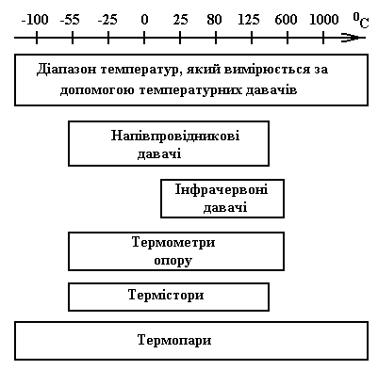
Рисунок 1 - Залежність діапазону вимірюваної температури від типу сенсора

Slide 4
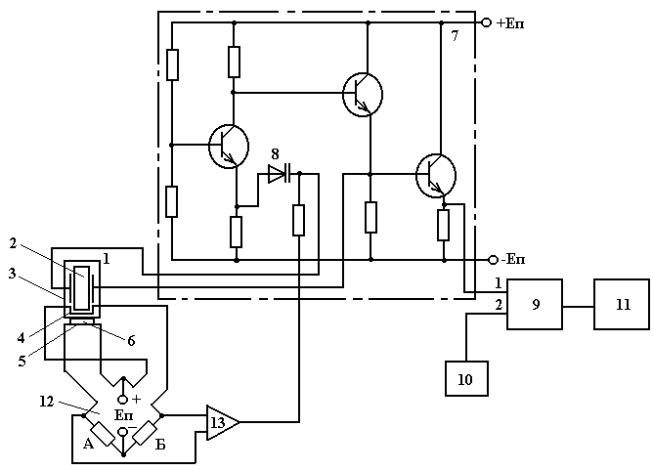
Рисунок 2 - Схема пристрою для вимірювання температури: 1 – чутливий елемент; 2 – термочутливий п’єзорезонатор; 3 – капсула; 4, 5 – терморезитор; 6 – термоізоляційна прокладка; 7 – вимірювальний автогенератор; 8 – варикап; 9 – блок формування різницевої частоти; 10 – опорний автогенератор; 11 – реєстратор; 12 – електричний міст; 13 – диференціальний підсилювач

Slide 5
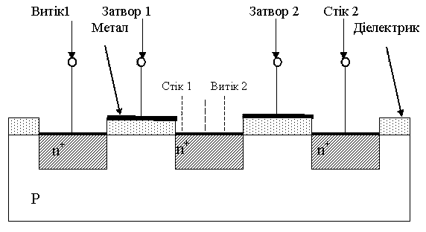
Рисунок 3 - Схематичне зображення двозатворного МДН – транзистора
Рухливі носії в таких транзисторах знаходяться в приповерхневій області напівпровідника, а їх концентрація залежить від електричного поля, створюваного затвором (напругою на затворі), що істотно відрізняє МДН-прилади від транзисторів з керованим p-n- переходом.

Slide 6
В загальному випадку функціональна схема вимірювального автогенератора містить: вимірювальний перетворювач І, що входить або до коливної системи, або до кола зворотного зв’язку; коливну систему ІІ; нелінійні кола ІІІ, ІV; коло додатного зворотного зв’язку V (рис4).
Передатну функцію коливного контуру можна записати в загальному вигляді таким чином:
де для послідовного контуру:
для паралельного контуру:
де р – оператор Лапласа; R₁ – сумарний опір втрат; R₂ – опір навантаження; С_{к} і L_{к} – еквівалентні
ємність та індуктивність.

Slide 7
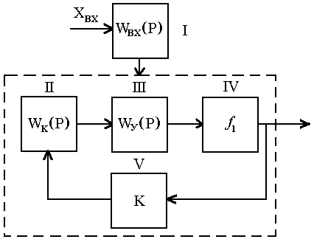
.
Рисунок 4 - Функціональна схема вимірювального автогенератора
У спрощеному вигляді функція перетворення резонансного ПВП описується рівнянням для власної частоти коливного контуру:
Добротність коливного контуру можна оцінити виразом:

Slide 8
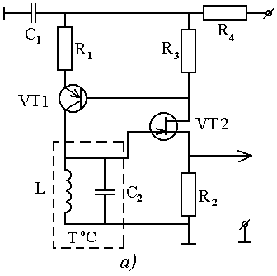
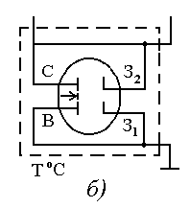
Принцип дії автогенераторного перетворювача температури на основі відомої схеми високостабільного двоточкового генератора гармонійних коливань з паралельним LС-контуром (рис.5,а), який може бути використаний як чутливий елемент вимірювального приладу, ґрунтується на індуктивному ефекті. У схемі такого генератора реактивні компоненти коливного контуру реалізовані з використанням двозатворного МДН-транзистора (рис. 5, б).
Отже, математична модель такого перетворювача може бути представлена: Т→L_{екв}→f .
Рисунок 5 - Перетворювач температури з паралельним LC-контуром:
а) – електрична принципова схема; б) – еквівалентний коливний контур

Slide 9
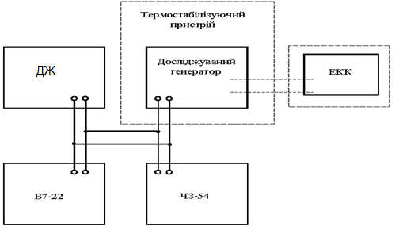
Рисунок 6 - Блок-схема досліджуваної установки:
ДЖ – джерело живлення;
В7-22 – вольтметр;
ЧЗ-54 – частотомір;
ЕКК – еквівалент коливального контуру

Slide 10
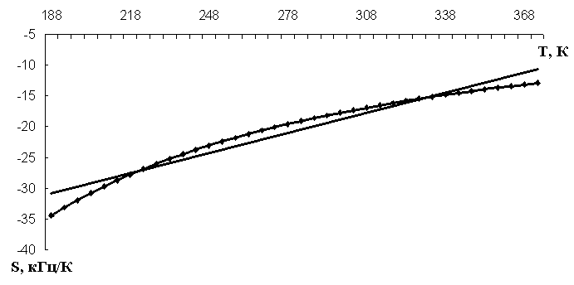
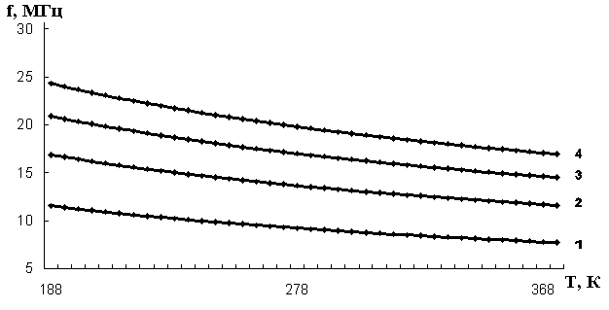
Порівняння результатів розрахунку з експериментом виявило збіг у межах 5%
Pисунок 7 - Залежності вихідної частоти автогенераторного
вимірювального перетворювача для різних
значень напруг зміщення на затворі:
1– U_{з}= 1B; 2–U_{з}= 2B; 3–U_{з}= 3B; 4–U_{з}= 4B
Pисунок 8 Теоретична (----) та експериментальна (--•--•-)
Температурна залежності чутливості автогенераторного вимірювального перетворювача

Slide 11
ВИСНОВКИ
Проаналізувавши публікації, присвячені теоретичним і експериментальним дослідженням ефектів у кремнії та конструкціям перетворювачів механічних величин на їх основі показує, що розробка мікроелектронних частотних перетворювачів температури є перспективним напрямком у розвитку апаратурних засобів вимірювання температури для сучасних мікропроцесорних систем контролю і керування. Подібні перетворювачі температури представляють високі метрологічні показники поряд з тенденцією до мінітюаризації, поліпшенням вартісних характеристик, можливістю їх інтелектуалізації на основі конструктивної та технологічної сумісності з цифровими пристроями обробки вимірюваної інформації.
Експериментальні дослідження показали, що чутливість частотного перетворювача температури на основі біполярної транзисторної структури з від’ємним опором складає від 10 до 35 кГц на 1 градус в діапазоні температури -55…+150°С, та діапазоні частот від 5МГц до 25 МГц. За узагальненими показниками технічної досконалості, розроблені мікроелектронні частотні перетворювачі температури кращі в 2,5 рази в порівнянні з існуючими. Аналіз проведених теоретичних і експериментальних досліджень показав, що математична модель перетворювача температури на основі термочутливих біполярних та МДН транзисторних структур описує поведінку перетворювачів з похибкою ± 5%.

Slide 12
Дякую за увагу

